Slide 1
Prakiraan Cuaca Kendari
Tanggal : {{}}

Slide 2


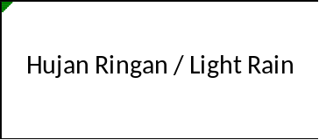
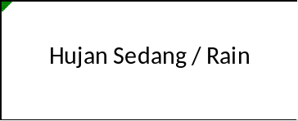
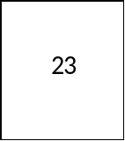

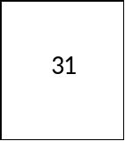

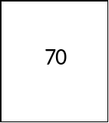

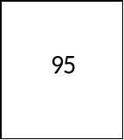
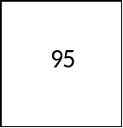
KOTA BAU BAU
KOTA KENDARI
Cuaca
Cuaca
Suhu Min
Suhu Min
Suhu Max
Suhu Max
Hum Min
Hum Min
Hum Max
Hum Max

